Slide 1
Testing - Partición de equivalencias y valores de frontera

Slide 2
“PARTICIÓN DE EQUIVALENCIA”
var_Libra
NÚMERO | FECHA | SALIDA ESPERADA
1 | 21 DE MARZO | FALSE
2 | 23 DE SEPTIEMBRE | FALSE
3 | 24 DE SEPTIEMBRE | TRUE
4 | 23 DE OCTUBRE | TRUE
5 | 24 DE OCTUBRE | FALSE
6 | 20 DE MARZO | FALSE

Slide 3
“ANÁLISIS DE VALORES DE FRONTERA”
LIBRA
21 DE MARZO 23 DE SEPTIEMBRE |  |  | 24 DE SEPTIEMBRE 23 DE OCTUBRE |  |  |  | 24 DE OCTUBRE 20 DE MARZO
VALORES LÍMITES |  |  |  |  | VALORES LÍMITES

Slide 4
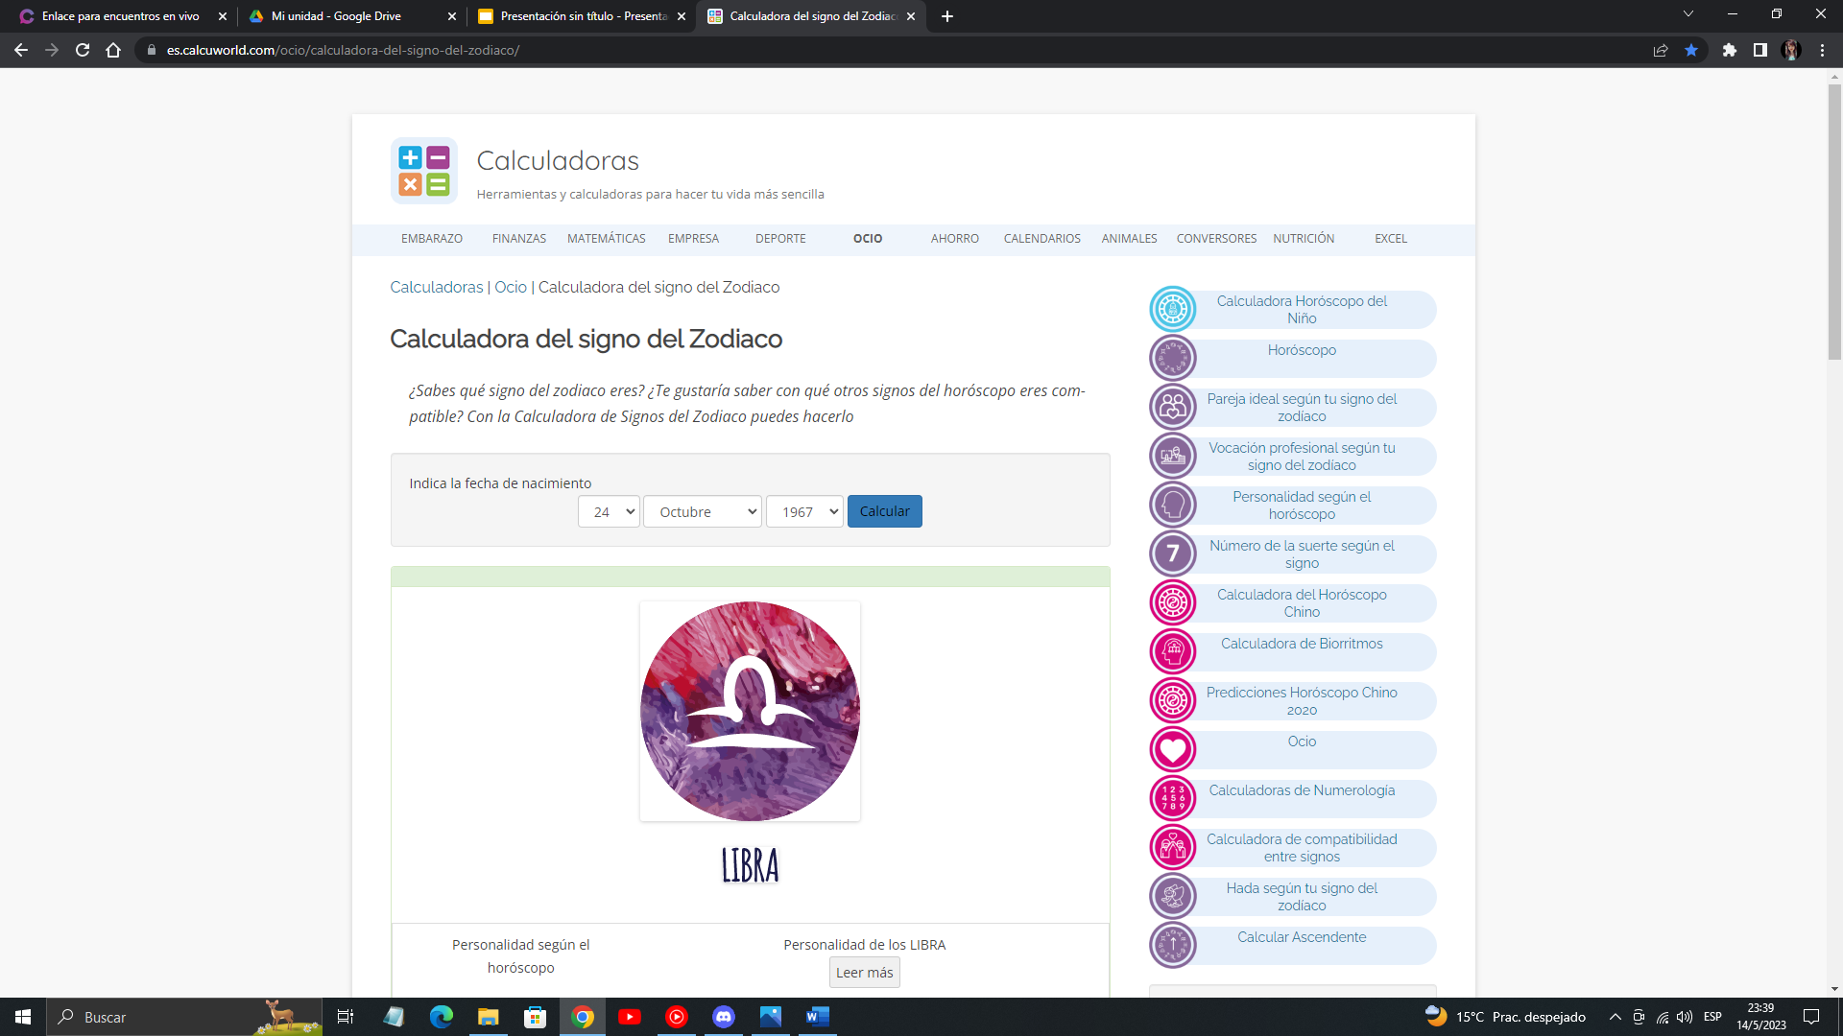
(24 DE OCTUBRE 1967)
NO CORRESPONDE A LIBRA

Slide 5

(24 DE SEPTIEMBRE 2018)
SI CORRESPONDE A LIBRA

Slide 6
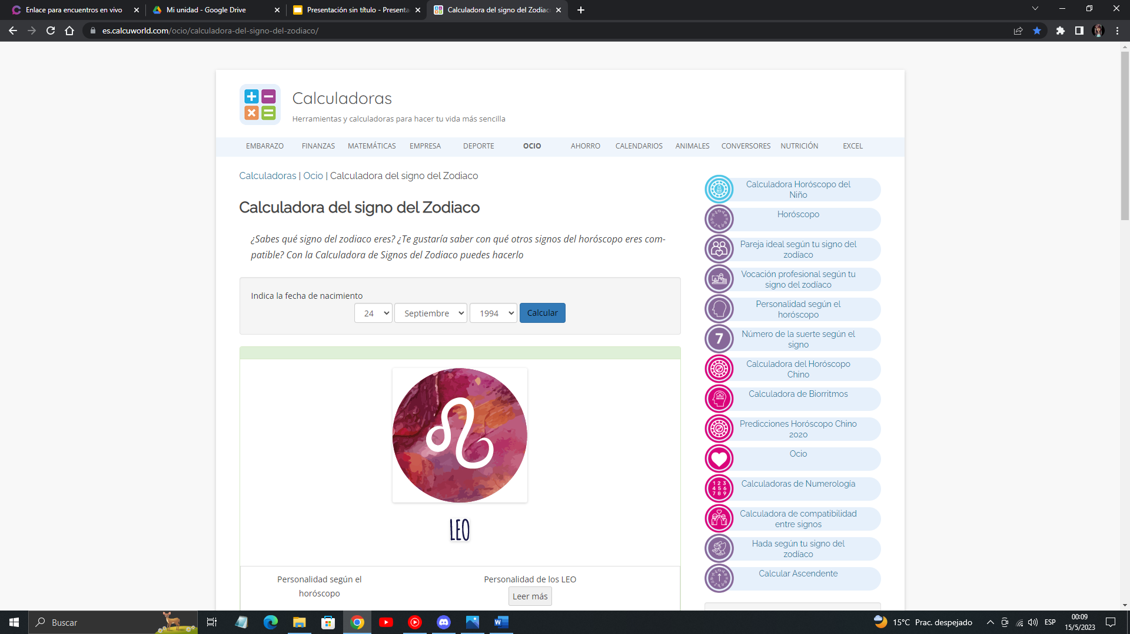
(24 SEPTIEMBRE 1994)
NO CORRESPONDE A LEO

Slide 7
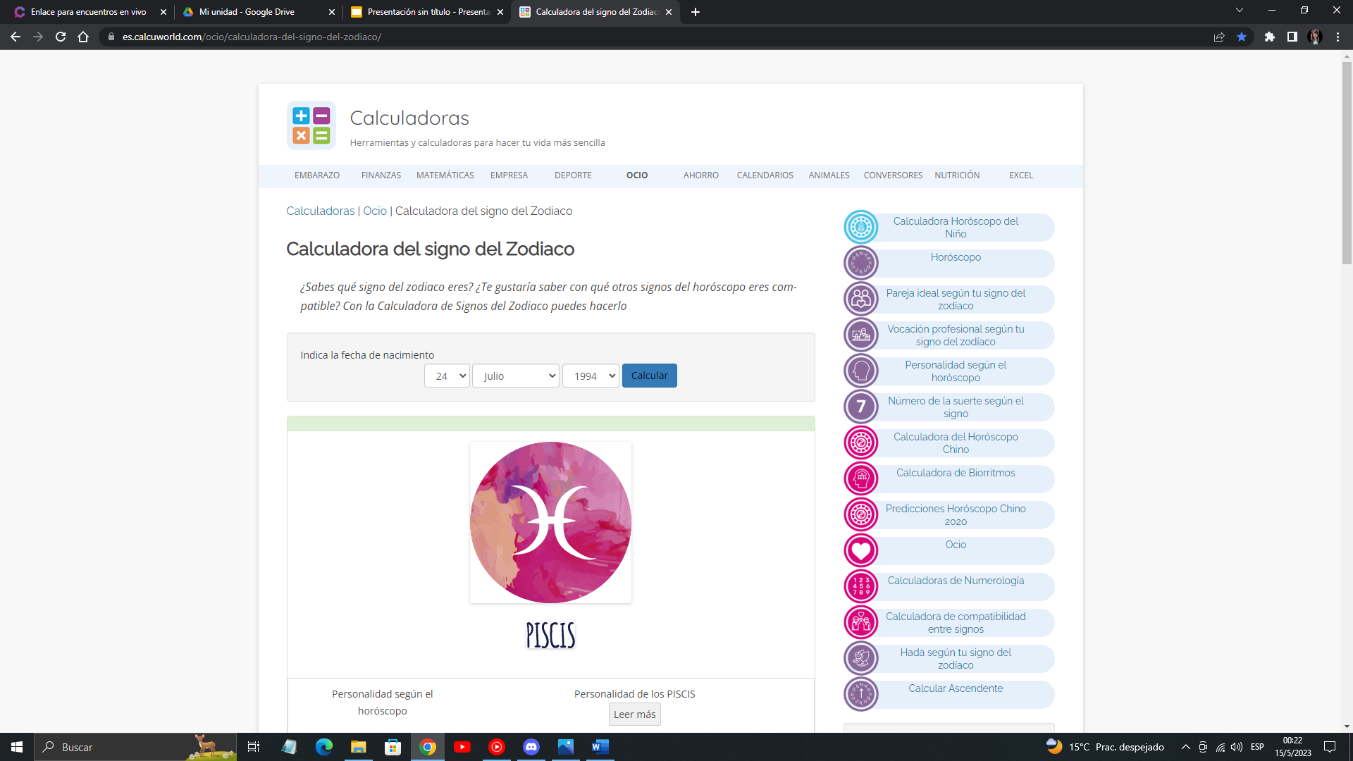
(24 DE JULIO 1994)
NO CORRESPONDE A PISCIS

Slide 8
OBSERVACIONES:
La página normalmente tarda mucho en cargar.
Ocasiona errores en las fechas y signos. No corresponden con su respectivo signo o al cargar nuevamente, se paraliza en la opción anterior y da una respuesta incorrecta.
Da como opción, colocar dicha calculadora (<iframe src="https://es.calcuworld.com/ocio/calculadora-del-signo-del-zodiaco/?iframe=1" width="100%" height="400"></iframe>) en la web si uno quiere conseguir el mismo resultado. Pero al copiarlo en un archivo .html para corroborar el código, no solo redirige al mismo sitio con errores, si no que además, no proporciona nada para aportar a otra web como ayuda, queda como redirección.
Los botones se traban constantemente. No se puede regresar a una opción anterior en ocasiones.

Slide 9
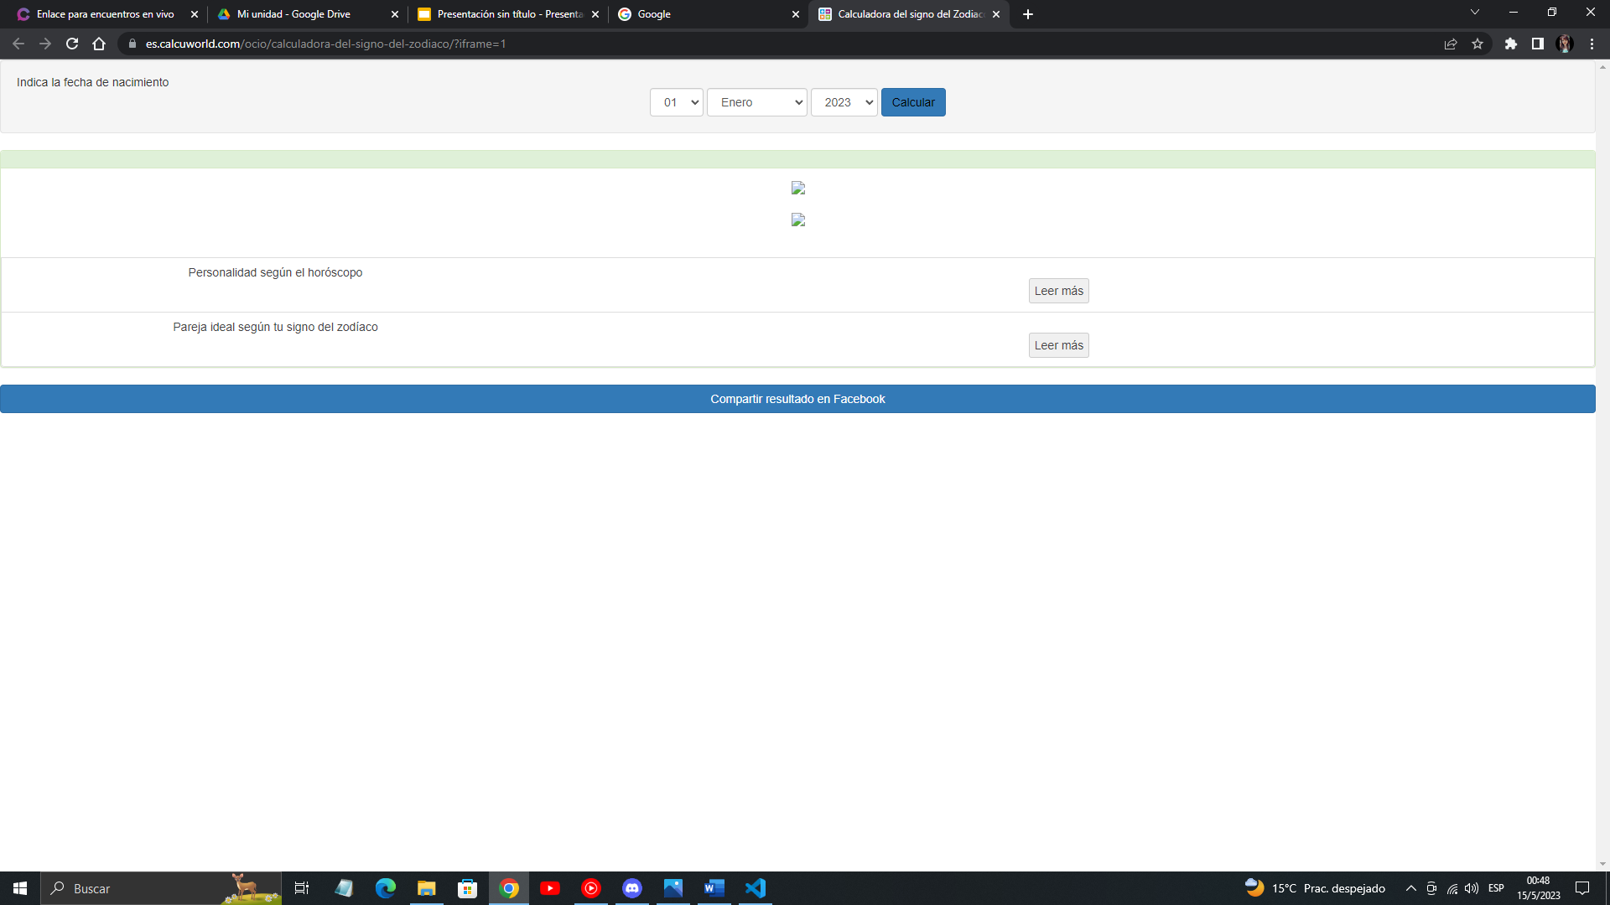
ERROR DE HTML SUGERIDO POR LA PÁGINA PARA COPIARLO EN OTRA.

